Slide 1

第 七 章
参 数 估 计

Slide 2




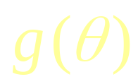

参数估计问题的一般提法
设有一个统计总体，总体的分布函数
为 F(x, )，其中 为未知参数 ( 可以是
向量) .
现从该总体抽样，得样本
X₁, X₂ , … , X_{n}
要依据该样本对参数
作出估计，或估计
的某个已知函数 .
这类问题称为参数估计.
点估计
参数估计
区间估计

Slide 3
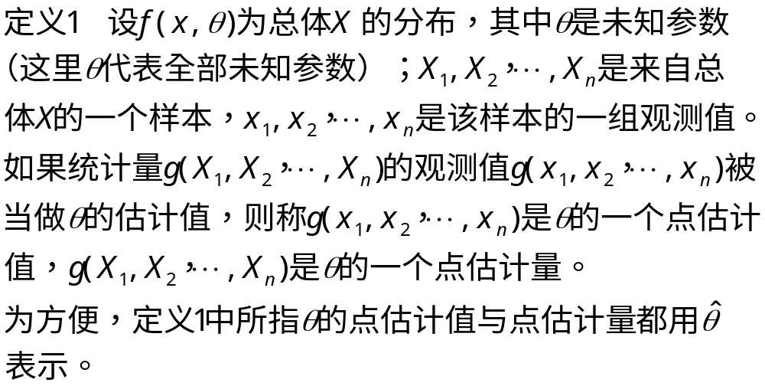
第一节 点估计

Slide 4
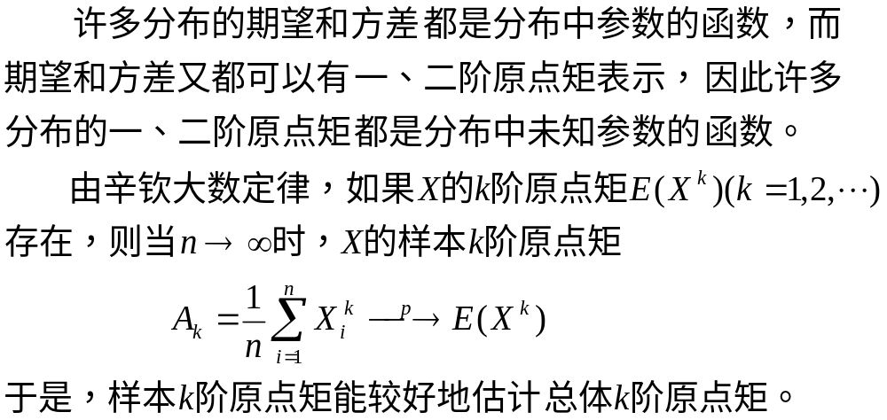
1、矩估计法

Slide 5
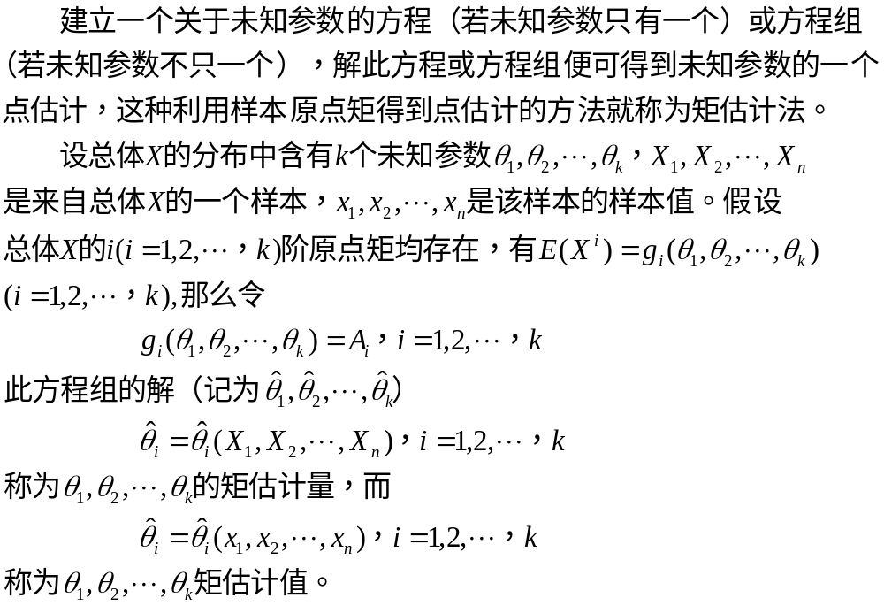

Slide 6
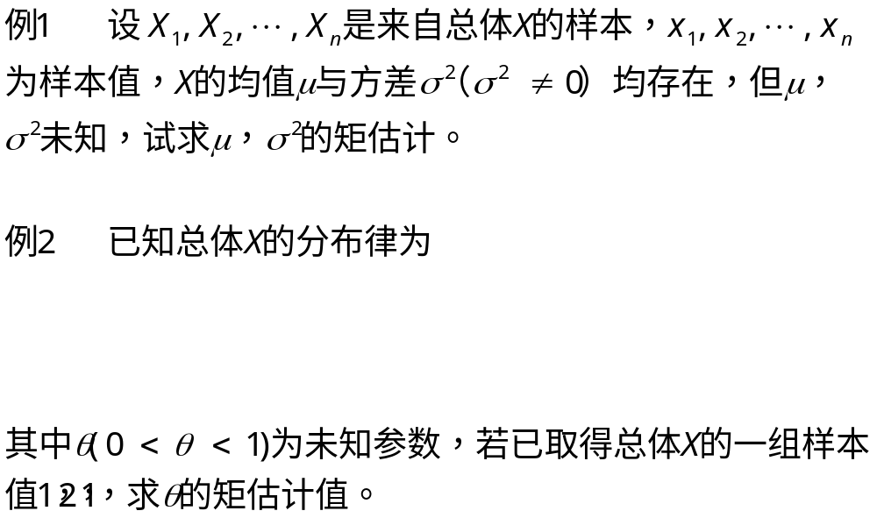
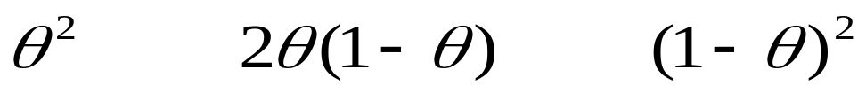
X | 1 2 3
P

Slide 7
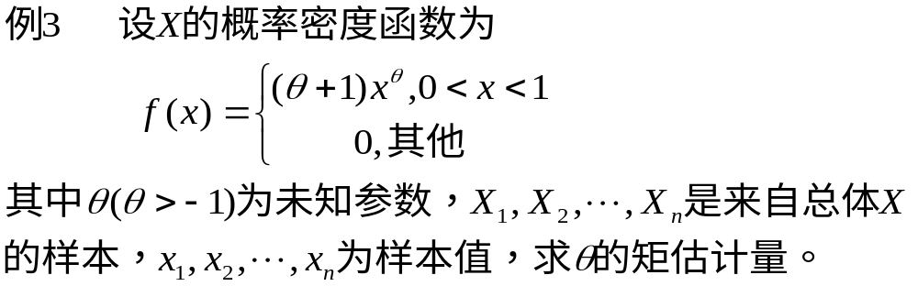

Slide 8
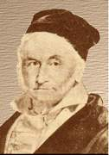
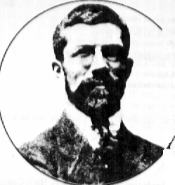
极大似然估计法
是在总体类型已知条件下使用的一种参数估计方法 .
它首先是由德国数学家
高斯在1821年提出的 ,
然而，这个方法常归功于
英国统计学家费歇 .
Gauss
费歇在1922年重新发现了
这一方法，并首先研究了这
种方法的一些性质 .
Fisher

Slide 9

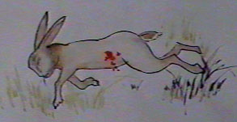

极大似然法的基本思想
先看一个简单例子：
某位同学与一位猎人一起外出打猎 .
一只野兔从前方窜过 .
只听一声枪响，野兔应声倒下 .
如果要你推测，
是谁打中的呢？
你会如何想呢?

Slide 10
你就会想，只发一枪便打中,猎人命中的概率一般大于这位同学命中的概率. 看来这一枪是猎人射中的 .
这个例子所作的推断已经体现了极大似然法的基本思想 .

Slide 11
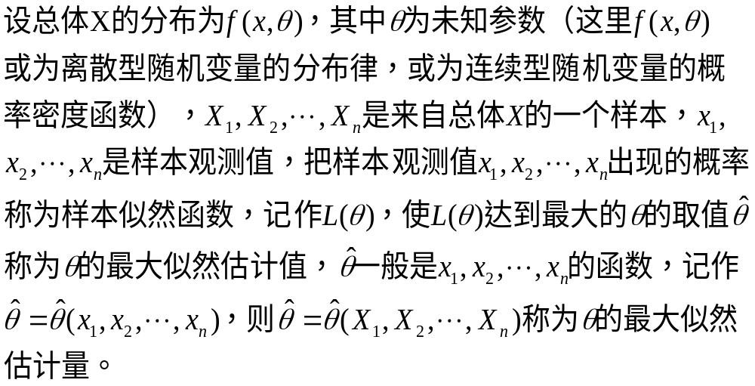
极大似然估计原理：

Slide 12
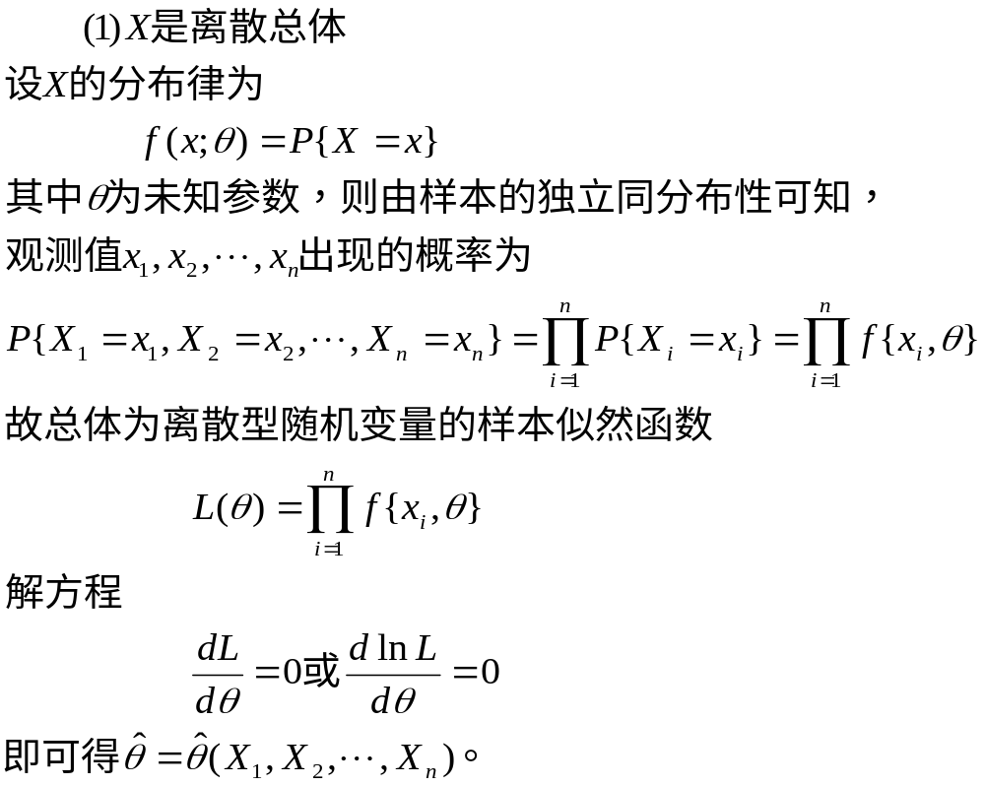
极大似然估计法的具体作法

Slide 13
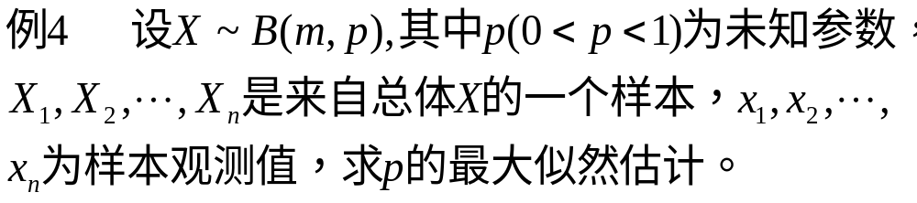

Slide 14
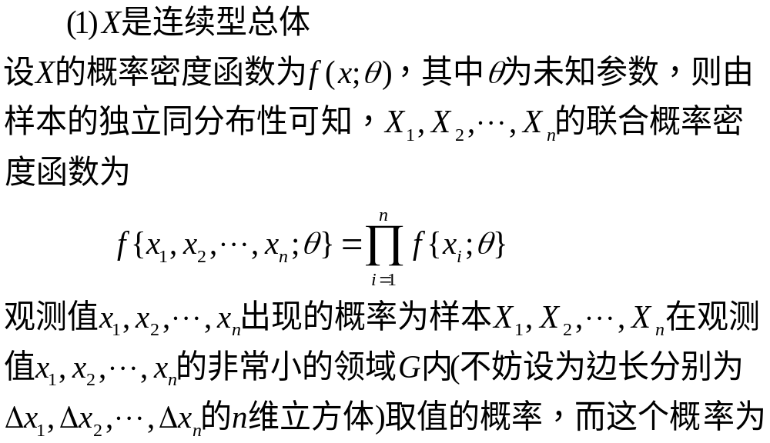

Slide 15
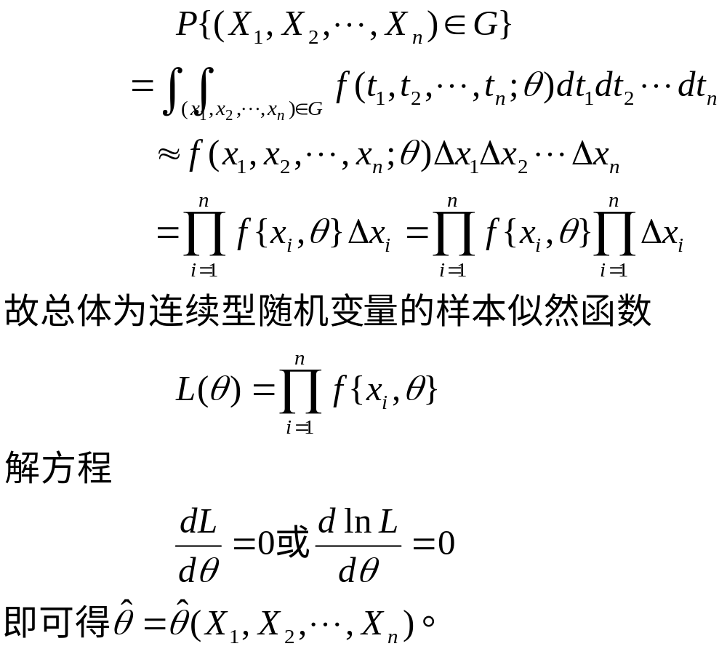

Slide 16
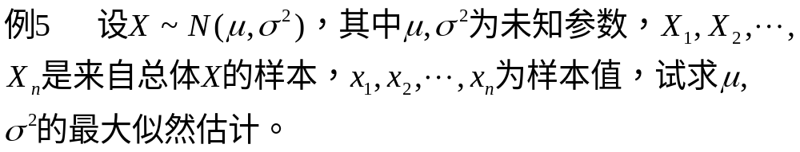
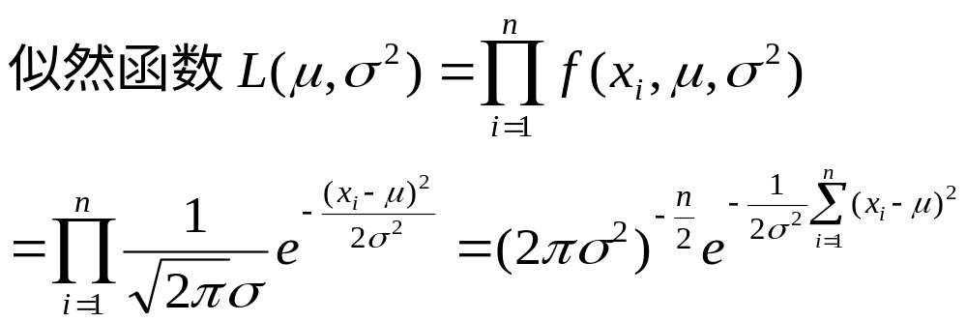
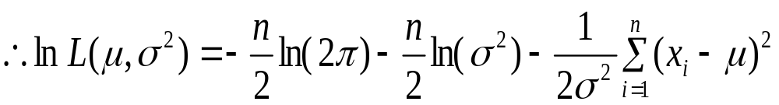
解:

Slide 17
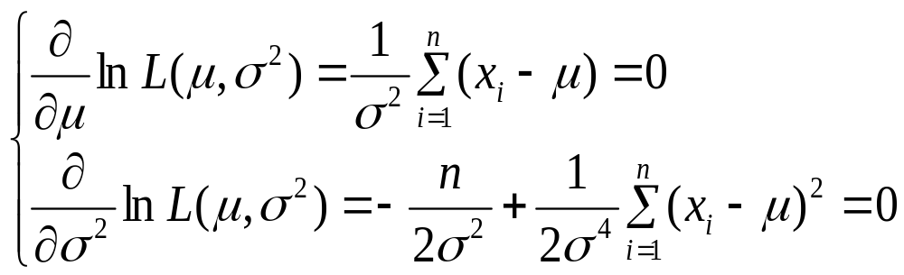
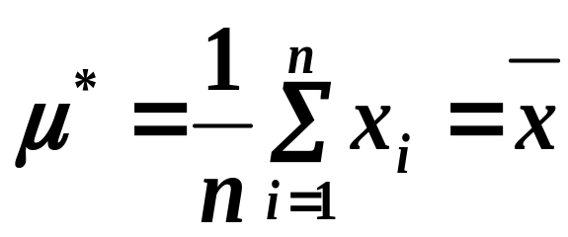
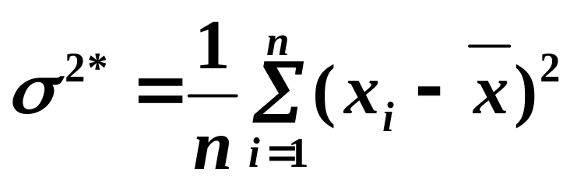
似然方程组为
根据第一式,就得到:
代入第二式,就得到:
由上,似然方程组的解唯一.下面验证它是极大值点.

Slide 18
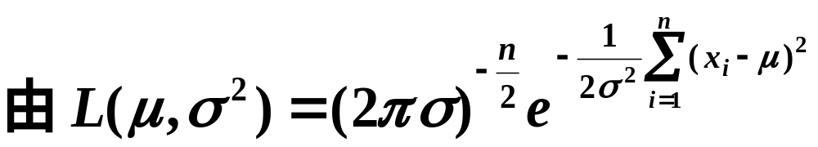
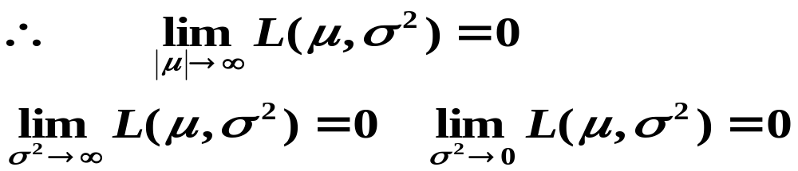
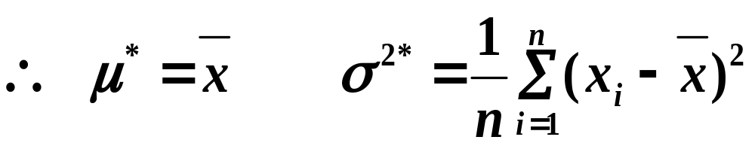
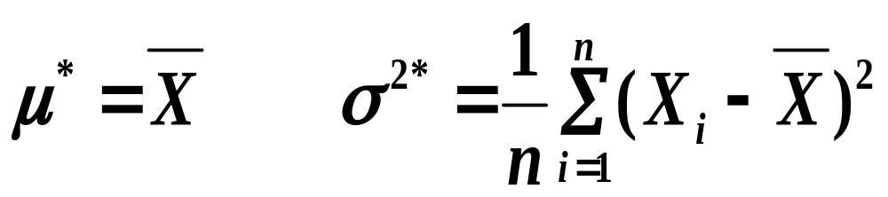
是L(μ,σ²)的最大值点. ∴ μ和σ²的极大似然估计量是

Slide 19
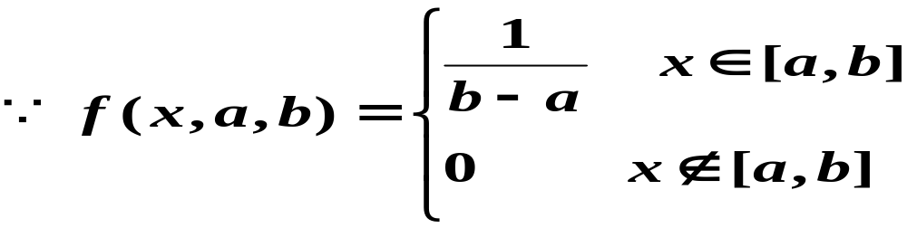
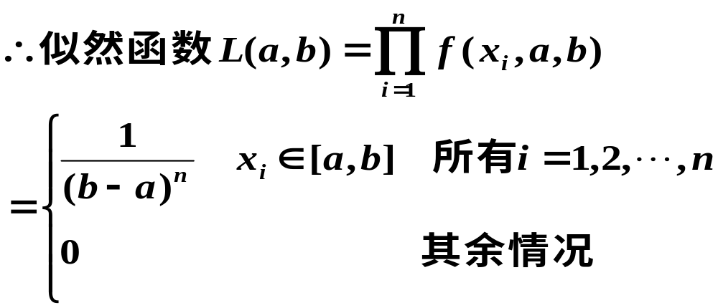
例 4
总体均匀分布 X ∼ U(a,b).
求:两个参数a,b的极大似然估计
解:

Slide 20
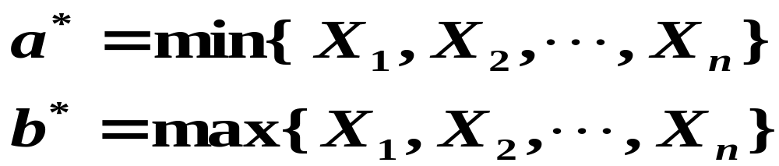
我们由上看到,L(a,b)作为a和b的二元函数是不连续的.所以我们不能用似然方程组来求极大似然估计,而必须从极大似然估计的定义出发,求L(a,b)的最大值.
为使L(a,b)达到最大,b－a应该尽量地小.
但 b 又不能小于max{x₁,x₂ ,… ,x_{n} }.否则, L(a,b)=0.类似地a不能大过min{x₁,x₂,…,x_{n}}.
因此,a和b的极大似然估计为

Slide 21
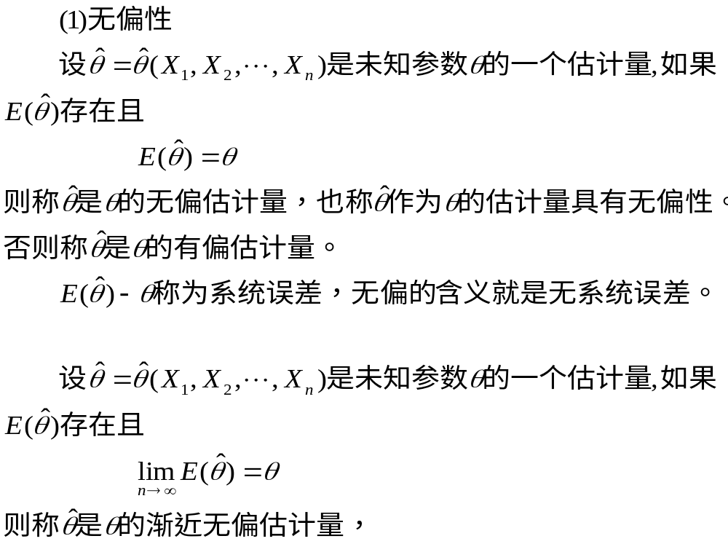
点估计量的评选标准

Slide 22
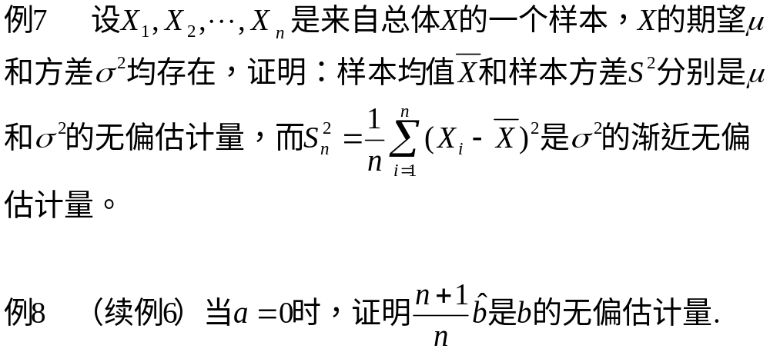

Slide 23
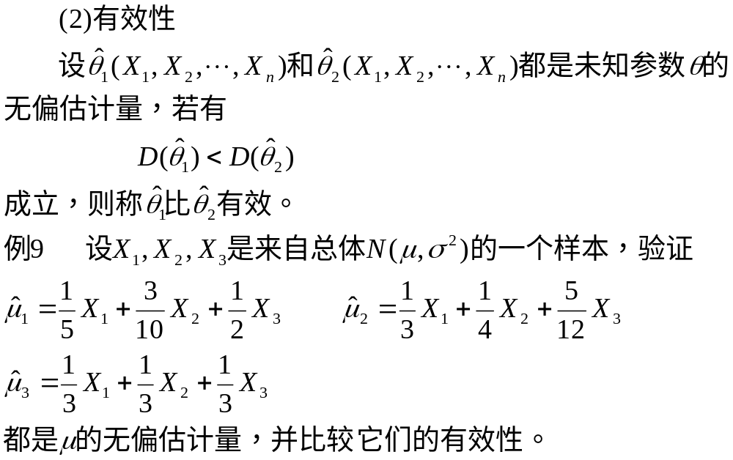

Slide 24
